Slide 1
Учим детей рассказывать

Slide 12
и форме.

Slide 16
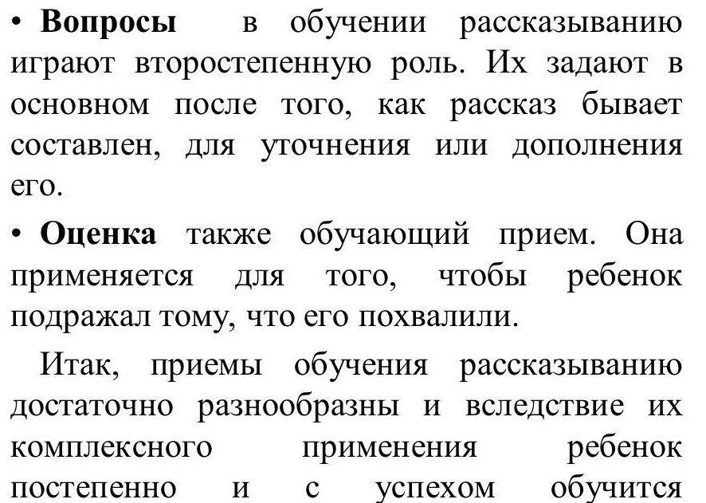
рассказыванию.

